Slide 1
Презентация по ОРКСЭ тема урока «Ответственность» подготовила: учитель начальных классов Твердохлебова О.С ГБОУ СОШ №947 г Москва

Slide 3
«Каждый человек несёт ответственность
перед всеми людьми за всех людей и за всё»
Ф.М.Достоевский

Slide 4
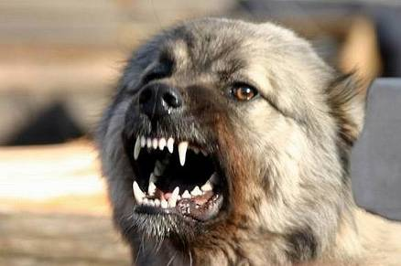
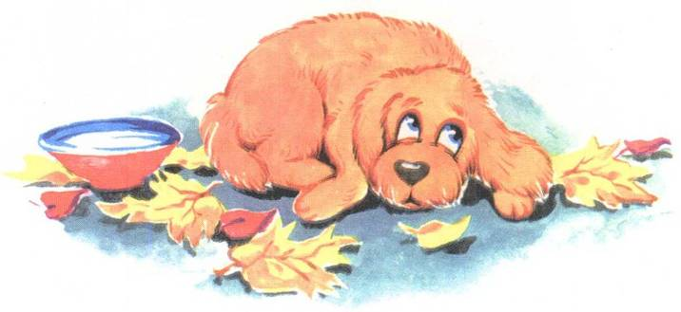

Slide 5
Ответственность нравственное качество человека, которое позволяет ему задумываться над своими поступками, считаться с другими людьми, быть разумным.

Slide 6
Работа с таблицей. Определите отношения ответственности.

Slide 7
Порядок написания синквейна
Первая строка – одно ключевое слово, определяющее содержание синквейна.
Вторая строка – два прилагательных, характеризующих данное понятие.
Третья строка – три глагола, показывающих действие понятия.
Четвертая строка – короткое предложение, в котором автор высказывает свое отношение к кому-то или чему-то.
Пятая строка – одно слово, обычно существительное, через которое человек выражает свои чувства, ассоциации, связанные с данным понятием.

Slide 8
1.Ответственность
2.Поступать, думать, выбирать.
3.Ответственность- это обязанности.
4Свобода.

Slide 9
Домашнее задание
Составить памятку вместе с родителями
«Как научиться быть ответственным»

Slide 10
Сегодня на уроке я узнал……. Я думаю, что это мне пригодится для….. Я хочу похвалить за работу на уроке……

